Slide 1
Elektrolýza NaCl

Slide 2
Definícia elektrolýzy a pojmy
fyzikálno-chemický dej
zariadenie sa nazýva elektrolyzér
prebieha na elektródach → kladnej anóde
→ zápornej katóde
podmienkou je prechod jednosmerného elektrického prúdu roztokom alebo taveninou, (obsahujú voľné pohyblivé ióny (katióny a anióny)
Na anóde (+) prebieha OXIDÁCIA
pohybujú sa k nej anióny -odovzdávajú tu prebytočné elektróny
Na katóde (-) prebieha REDUKCIA
pohybujú sa k nej katióny a prijímajú elektróny

Slide 3
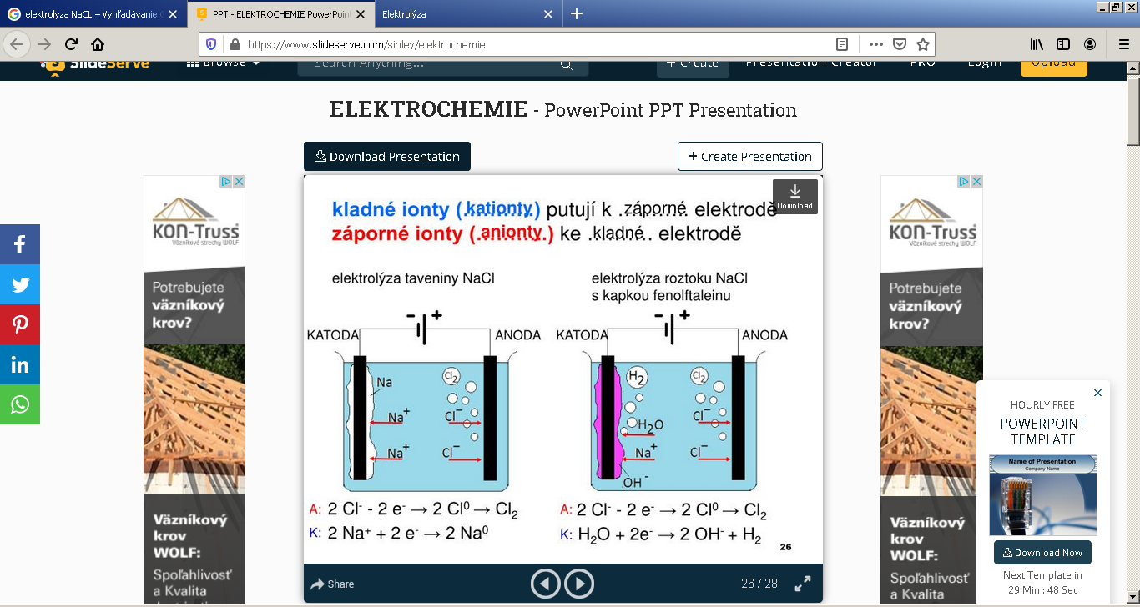
Tavenina NaCl (t_{Top}= 801 °C)
1.
2.
Vznikajúci sodík hneď reaguje s H2O !!!
Vzniká NaOH, ktorý indikuje fialové sfarbenie fenolftaleínu
Na katóde sa vylučuje čistý sodík !!!

Slide 4
Hlavné rozdiely
Tavenina NaCl
Na katóde sa vylučuje čistý sodík (sivý striebrolesklý)
Na anóde sa uvoľňujú bublinky chlóru
Cl + Cl → Cl₂
Roztok NaCl
POZOR! na katóde sa uvoľňuje vodík (plynný – bublinky)
Na katóde nevzniká sodík!!!!
Je veľmi reaktívny, preto hneď reaguje s H₂O, pričom vzniká NaOH (zásada), ktorý indikujeme vznikom fialového sfarbenia okolo katódy v roztoku s fenolftaleínom
Na anóde sa rovnako ako u taveniny uvoľňujú bublinky chlóru Cl + Cl → Cl₂

Slide 5
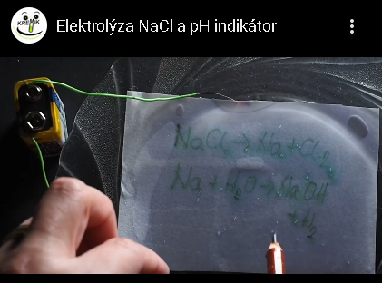
Elektrolýza roztoku NaCl:
2NaCl → 2Na + Cl₂ 1. reakcia
2Na + 2H₂O → 2NaOH + H₂ 2. reakcia
https://www.youtube.com/watch?v=FAqTXHkF0SU
https://mladychemik.webnode.sk/ucebny-material/a8-rocnik/a10-uloha/
Chlór oxidoval, zvýšil ox.č.
Vodík – redukcia ox.č.

Slide 6
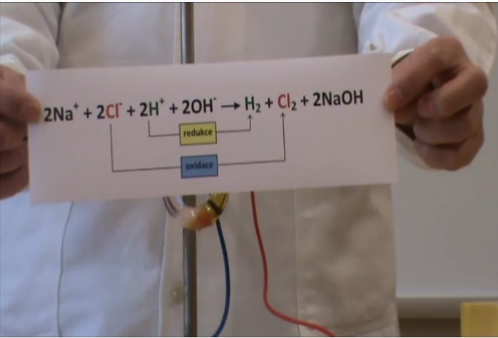
Súhrnná chemická reakcia

Slide 7
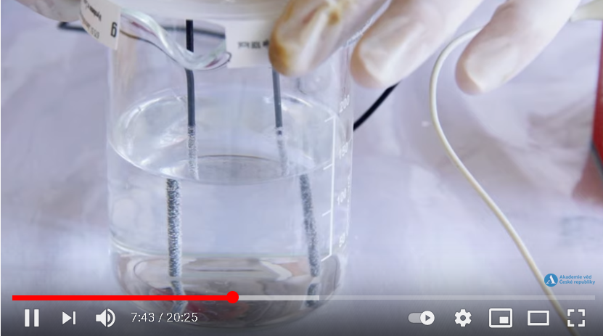
http://www.zschemie.euweb.cz/redox/redox11.html

Slide 8
Využitie elektrolýzy
Výroba kovov z rúd
Čistenie kovov
Galvanické pokovovanie – proti korózii (pocínovanie, pozinkovanie, pochrómovanie...)
Planéta vedomostí:
http://planetavedomosti.iedu.sk/page.php/resources/view_all?id=anoda_elektricky_prud_elektrolyza_elektrolyzer_katoda_produkty_soli_voda_vodny_roztok_page1&RelayState=http%253A%252F%252Fplanetavedomosti.iedu.sk%252Findex.php%252Fsearch%252Fresults%252FElektrol%2525C3%2525BDza%252C0%252C0%252C0%252Celektrol%2525C3%2525BDza%252C25%252C1%252Ctn%252C1.html&1

